Slide 1
Элементы естественнонаучной грамотности в заданиях ЕГЭ (экология)
Учитель биологии МБОУ СОШ №49 станицы Смоленской МО Северский район имени Турчинского А.П. Голубович Г.И.

Slide 2
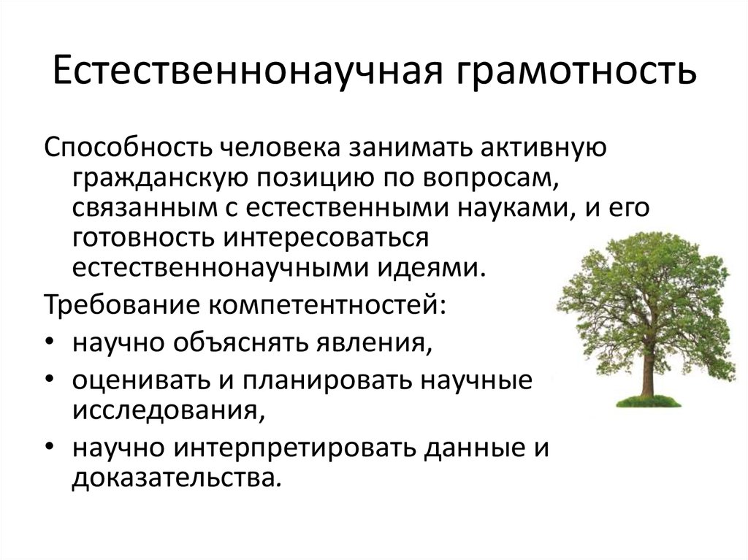

Slide 3
Типы заданий
Множественный выбор;
Задания на сопоставления;
Задания на исключение неправильных утверждений;
Задания с развернутым ответом

Slide 4
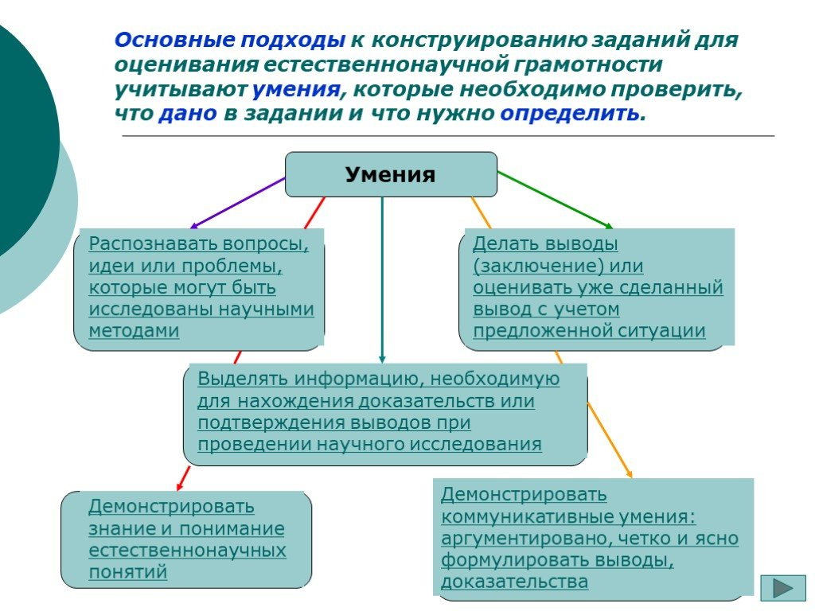

Slide 5
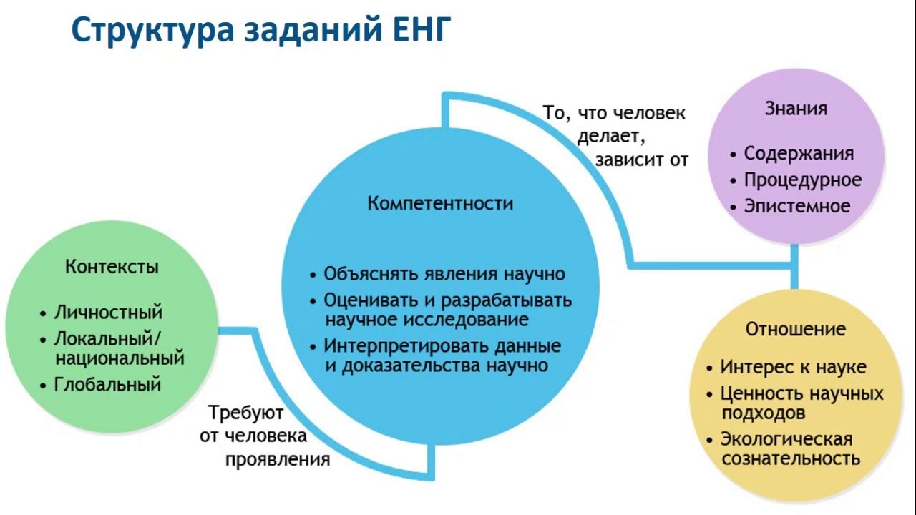

Slide 6
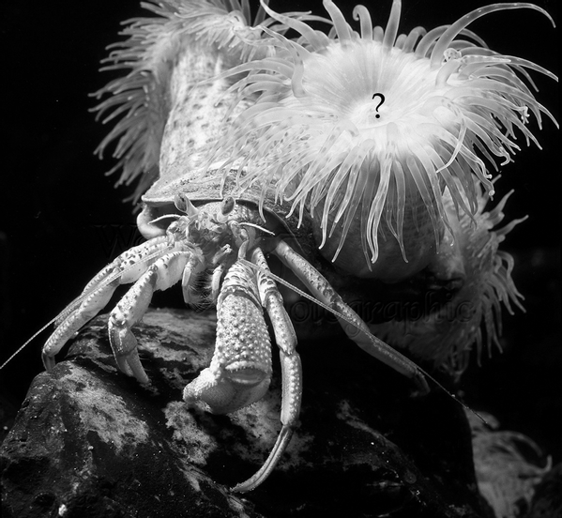
Рассмотрите рисунок и укажите (А) организм, обозначенный вопросительным знаком. Укажите (Б) тип биотических отношений, отображённый на рисунке, и (В) его характеристику. Для каждой буквы выберите соответствующий термин или соответствующее понятие из предложенного списка.
организм | Тип биотических отношений | Характеристика биотических отношений
_____(А) | ____________(Б) | ________(В)
1) кольчатый червь
2) паразитизм
3) одностороннее использование одним организмом другого без нанесения вреда
4) симбиоз
5) хищничество
6) красный коралл
7) актиния
8) взаимовыгодное сожительство, включающее пищевые связи Ответ: 748

Slide 7
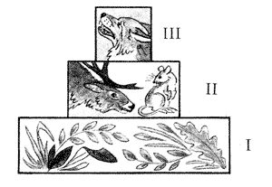

Закон Линдемана
Точнее – закономерность в области биологии, согласно которой только часть (примерно 10%) энергии, поступившей на определенный системный уровень, передаётся организмам, находящимся на более высоких уровнях.
Например, растения могут усваивать при фотосинтезе до 1% солнечной энергии. В свою очередь, растительноядные животные потребляют около до 10% энергии растений (или: до 90% энергии, накопленной растениями, просто теряется…).

Slide 8
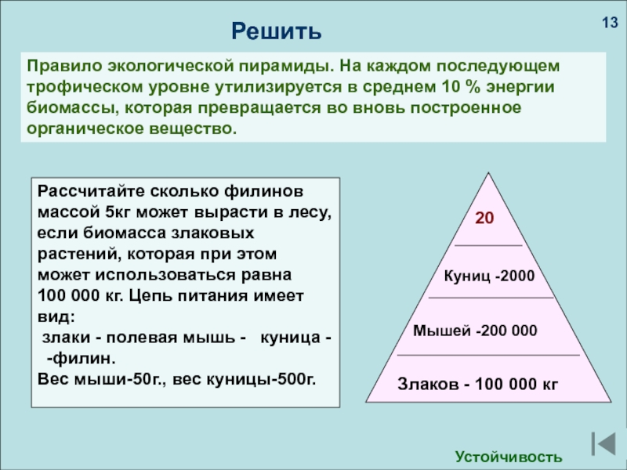

Slide 9
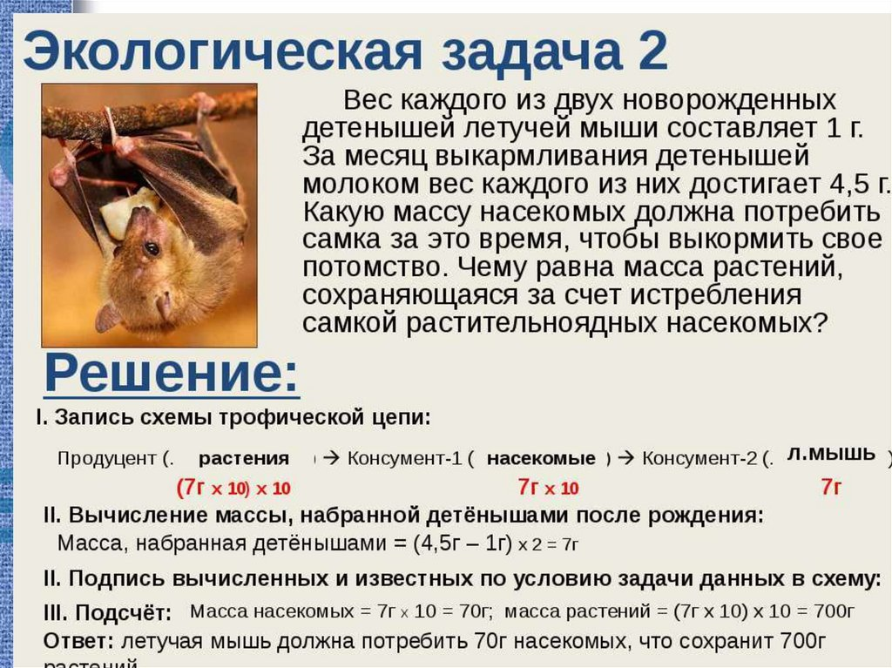

Slide 10
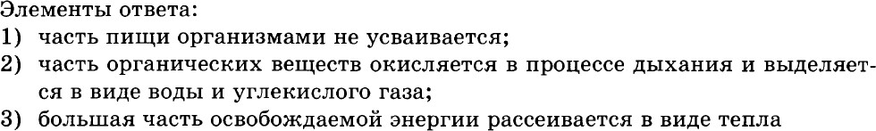

Slide 11
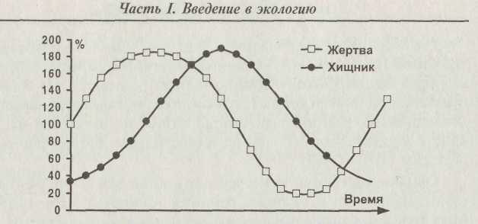
Закон системы «хищник - жертва»
Смысл её сводится к тому, что при слишком сильном размножении хищников жертвы уничтожаются ими очень быстро. Запасы пищи у хищников уменьшаются, и соответственно падает численность хищников. В результате число жертв снова растёт, и следом снова растёт число хищников. Процесс периодически повторяется — в системе устанавливаются колебания.
Колебания в системе «хищник — жертва».
Средние численности приняты за 100 %

Slide 12
Законы системы хищник– жертва» (В.Вольтерра, 1905)
1. Закон периодического цикла. Процесс уничтожения жертвы хищником нередко приводит к периодическим колебаниям численности популяций обоих видов, зависящим только от скорости роста популяций хищника и жертвы и от исходного соотношения их численностей.
2. Закон сохранения средних величин. Средняя численность популяции каждого вида постоянна, независимо от начального уровня, при условии, что специфические скорости увеличения численности популяций, а также эффективность хищничества постоянны.
3. Закон нарушения средних величин. При аналогичном нарушении популяций хищника и жертвы средняя численность популяции жертвы растет, а популяции хищника – падает.
Правило Викариата (Д.Джордан, 1887)
Ареалы близкородственных форм животных (видов или подвидов) обычно занимают смежные территории и существенно не перекрываются; родственные формы, как правило, викарируют, т. е. географически замещают друг друга.

Slide 13
Что произойдет в биоценозе смешанного леса, если из него исчезнут все виды насекомых?
Пояснение. 1) Насекомоядныe птицы останутся без корма.
2) Резко снизится численность насекомоядных, а затем и хищных птиц.
3) Резко упадет плодовитость насекомоопыляемых растений.
4) Нарушится пищевая цепь в ряду продуценты — консументы 2-го — 3-го
порядков.

Slide 14
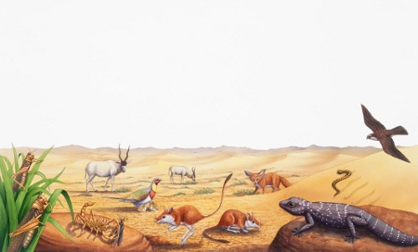
Закон константности
Количество живого вещества биосферы (для данного геологического периода) есть константа.
Любое изменение количества вещества в одном из регионов биосферы неминуемо влечет за собой такую же по размеру перемену в другом регионе, но с обратным знаком. Подобный закон может быть использован в процессах управления природой.
Однако следует учитывать, что обычно более высокоразвитые виды вытесняются другими видами, стоящими на более низком уровне развития, а полезные для человека представители флоры и фауны – менее полезными. Следствием этого закона является правило обязательного заполнения экологических ниш (Г. Ф. Гаузё).

Slide 15
Объясните, какие изменения претерпел скелет современной лошади при переходе её предков к жизни на открытых пространствах.
Пояснение. Анализ филогенетического ряда лошади показывает:
1) увеличение размеров тела, удлинение конечностей
2) отсутствие ключицы в связи с бегом
3) редукция пальцев, средний палец удлиняется, утолщается и покрывается копытом
Дополнительно.
Изменение формы и строения зубов — питание жесткой растительной пищей
Главные направления в эволюции лошадей касались передвижения и питания. Они отражали адаптацию к изменявшимся условиям среды и включали следующие тенденции:
1) увеличение размеров тела (чем крупнее животное, тем меньше хищников может на него напасть - закон Копа);
2) удлинение ног и, в частности, стопы; + редукцию боковых пальцев; + удлинение и утолщение третьего пальца (уменьшение точки соприкосновения с опорой во время бега, увеличивает скорость передвижения);
3) отсутствие ключицы, в связи с бегом (у бегающих животных отсутсвует ключица, что увеличивает скорость бега);
4) выпрямление спины и увеличение ее жесткости (жесткость опоры);
5) массивная голова и мощные челюсти (связано с питанием грубой растительной пищей и формированием мощных зубов)

Slide 16
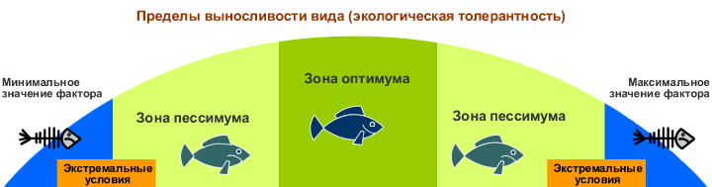
Закон толерантности
Любой экологический фактор имеет определённые пределы положительного влияния на живые организмы. Недостаточное либо избыточное их действие сказывается на организмах отрицательно.
Графически подобная реакция организма на изменение значений фактора изображается в виде кривой жизнедеятельности (экологической кривой), при анализе которой можно выделить некоторые точки и зоны:
Зона оптимума — это тот диапазон действия фактора, который наиболее благоприятен для жизнедеятельности.
Зоны пессимума определяют отклонения от оптимума. В них организмы испытывают угнетение.

Slide 17
Каковы основные факторы-ограничители для растений, для животных, микроорганизмов?
Пояснение. 1) Для растений: нехватка света, воды, минеральных солей, углекислого газа.
2) Для животных: нехватка пищевых ресурсов, воды, неблагоприятные климатические условия, паразиты, враги (конкуренты, хищники).
3) Для микроорганизмов: нехватка пищевых ресурсов, неблагоприятные условия (температурный, водный, газовый режим, химические вещества (антибиотики для бактерий- паразитов).

Slide 18
Тело пингвинов покрыто очень мощным плотным слоем контурных перьев, под которыми расположен толстый слой пуховых перьев. При этом пингвины, в отличие от других птиц, меняют пуховые перья все разом, а не постепенно в течение всей жизни. Объясните, почему у пингвинов в ходе эволюции сформировались такие особенности пухового слоя перьев и как эти особенности повышают их приспособленность к условиям окружающей среды.
Элементы ответа:
Пингвины живут в холодных условиях, поэтому мощный пуховой слой (пуховые перья особого строения) им необходим в качестве термоизоляции.
Если бы пуховые перья менялись постепенно, это приводило бы к нарушению плотности контурных перьев, что, в свою очередь, приводило к намоканию перьев при плавании.
Поэтому у пингвинов выработалась смена всех пуховых перьев разом, чтобы период смены был как можно короче.

Slide 19
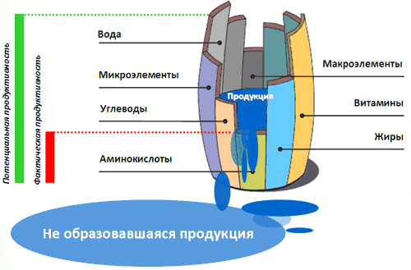
Немецкий химик Ю. Либих установил, что продуктивность культурных растений, в первую очередь, зависит от того питательного вещества (минерального элемента), который представлен в почве наиболее слабо. Например, если фосфора в почве лишь 20% от необходимой нормы, а кальция - 50% от нормы, то ограничивающим фактором будет недостаток фосфора; необходимо в первую очередь внести в почву именно фосфорсодержащие удобрения.
Представьте себе бочку, в которой деревянные рейки по бокам разной высоты, как это показано на рисунке. Понятно, какой бы высоты ни были остальные рейки, но налить воды в бочку вы сможете ровно столько, какова длина самой короткой рейки.
Остается только "подменить" некоторые термины: высота налитой воды пусть будет какой-либо биологической или экологической функцией (например, урожайностью), а высота реек будет указывать на степень отклонения дозы того или иного фактора от оптимума.
Бочка Либиха

Slide 20
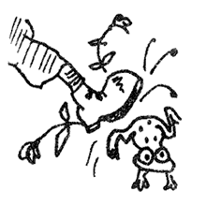
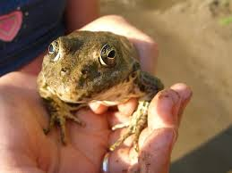
Закон необратимости и обратной связи взаимодействия в системе человек – биосфера
Часть возобновимых природных ресурсов (животных, растительных и т.д.) может стать невозобновляемой, если деятельность человека сделает невозможным их жизнедеятельность и воспроизводство.
Любое изменение в природной среде, вызванное хозяйственной деятельностью человека, бумерангом возвращается к человеку и имеет нежелательные последствия, влияющие на экономику, социальную жизнь и здоровье людей.

Slide 21
Правило Уоллеса
Видовое разнообразие увеличивается по мере продвижения от полюсов к экватору.

Slide 22
Правило Аллена
Выступающие части тела (конечности, хвост, ушные раковины) у теплокровных животных в холодном климате короче, чем в теплом.

Slide 23
Правило Депере
В каждой филогенетической линии наблюдается тенденция к увеличению размеров тела организмов, т. е. развитие идёт от мелких предковых к крупным. После достижения критических размеров начинается вымирание из-за нарушений основных пропорций тела.

Slide 24
Правило Бергмана
1 вариант:
У теплокровных животных размеры больше в популяциях, живущих в более холодном климате.
2 вариант:
Более крупные размеры тела у гомойотермных (теплокровных) животных характерны для более холодных областей.

Slide 25
Правило Джордана
Согласно ему ареалы близкородственных форм животных (видов или подвигов) обычно занимают смежные территории и существенно не перекрываются.
(Правило викариата, одно из основоположений теории географического видообразования).

Slide 26
Близкородственные виды часто обитают вместе, хотя принято считать, что между ними существует наиболее сильная конкуренция. Объясните, почему в этих случаях не происходит полного вытеснения одним видом другого. Противоречит ли это правилу конкурентного исключения?
Пояснение. 1) Вытеснения не происходит по следующим причинам: близкие виды занимают разные экологические ниши в одном и том же сообществе (разная пища, способ добывания корма, активность в разное время суток);
2) избыток ресурса;
3) ограничивается численность более сильного конкурента третьим видом;
4) условия среды создают равновесие из-за того, что становятся благоприятными то для одного, то для другого. Поэтому отсутствие полного вытеснения не противоречит правилу конкурентного исключения.

Slide 27
Правило Жордана
У рыб, обитающих в водоёмах с повышенной солёностью и низкими температурами возрастает число позвонков в хвостовой части.

Slide 28
Правило Глогера
Животные в теплых и влажных регионах пигментированы сильнее (т.е. особи темнее), чем в холодных и сухих.

Slide 29
Известно экологическое правило Глогера: среди родственных друг другу видов теплокровных животных обитающие в условиях теплого и влажного климата окрашены ярче (интенсивнее, темнее), чем те, которые обитают в условиях холодного и сухого климата (окрашены тусклее, светлее). Каково значение таких различий окраски? Ответ поясните.
.
1) климат определяет характер объектов окружающей среды (например, цвет почвы);
2) различные виды окраски являются приспособлениями к окружающей среде (маскировкой);
3) климатические условия влияют на синтез пигментов (солнечный свет влияет на синтез меланина);
4) климатические условия влияют на синтез витаминов (УФ-лучи влияют на синтез витамина D);
5) виды, живущие в теплом климате, нуждаются в лучшей защите от солнечного (УФ) излучения;
6) темная окраска лучше поглощает УФ лучи (лучше защищает животное от них).

Slide 30
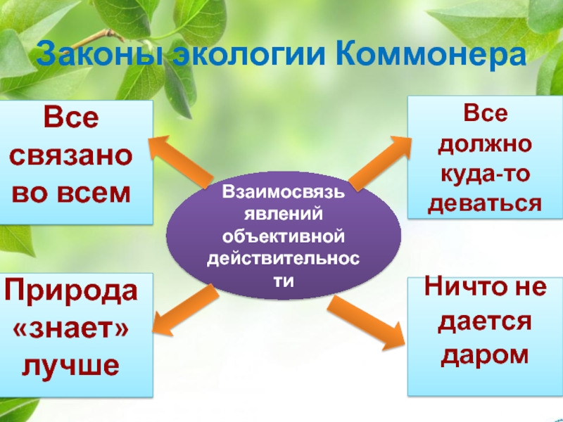

Slide 31
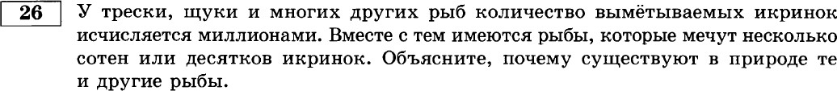
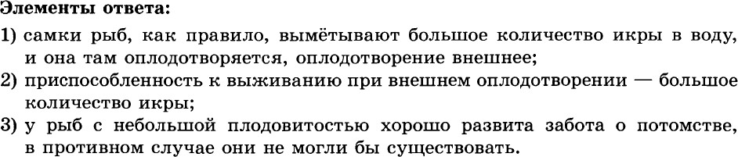

Slide 32
Разные растения имеют различное время цветения в течение года. Так, например, Хризантемы зацветают поздним летом, осенью или зимой. При этом ирисы начинают цвести поздней весной или в начале лета. С каким абиотическим фактором связаны подобные различия? Как называется тип реакций, которые обеспечивающий цветение в разное время года? Предложите способ, с помощью которого можно обеспечить более раннее цветение хризантем в искусственных условиях? Объясните механизм его действия
Элементы ответа:
1) связано с длинной светового дня (длительностью освещения)
2) тип реакций – фотопериодизм
3) снизить длительность освещения ИЛИ увеличить время без освещения
4) хризантемы – растения короткого светового дня (растения длинной ночи)
5) для цветения им необходимо обеспечить укороченное время освещения (увеличенное время без света)

Slide 33
Среди водных животных часто встречаются прозрачные и полупрозрачные организмы, в то время как у наземных обитателей такая форма существования не распространена. Объясните, почему возникли подобные различия. К какому виду адаптации следует отнести описанные приспособления животных? Какие преимущества обитания в соответствующей среде обеспечивает наличие либо отсутствие прозрачности?
Элементы ответа:
1) Подобные различия возникли из-за необходимости соответствовать различным условиям среды
2) В водной среде обитания – высокая степень прозрачности всей плотной толщи воды, а в наземно-воздушной – прозрачен только неплотный воздух, в то время как поверхность (суша) усыпана разнородными объектами
3) Описанные приспособления животных относятся к морфологическим адаптациям
4) Прозрачность обеспечивает покровительственную окраску в воде (организм сливается с водой)
5) Отсутствие прозрачности в наземно-воздущной среде позволяет маскироваться и так же использовать покровительственную окраску

Slide 34
Ксерофиты – растения приспособленные к жизни в регионах с недостатком влаги. Среди них встречаются суккуленты – агавы, кактусы, алоэ. Другая группа ксерофитов приобрела иные эволюционные адаптации к засушливому климату. Как называется эта группа растений, назовите их адаптации и приведите примеры таких растений.
Элементы ответа: 1)Склерофиты - засухоустойчивые растения (ксерофиты).
2)Склерофиты имеют хорошо развитые механические ткани.
3)Они обладают жёсткими побегами и листьями
4)Имеют толстую, препятствующую испарению кутикулу. 5)Имеют уменьшенные размеры клеток и межклеточного вещества.
6)Способны терять много влаги и не увядать.

Slide 35
На островах Андрос в Багамском архипелаге популяции гамбузии заселили каскад прудов, которые в дальнейшем отделились друг от друга. В различных прудах находилось разное количество хищников, при этом в прудах с большим количеством хищников гамбузия имеет заострённую форму головы и мощный хвост, а в водоемах с низким числом хищников рыбы имеют узкий хвост и более тупую форму головы. Когда гамбузии из разных прудов были посажены вместе, рыбы, жившие в водоемах с большим количеством хищников, не скрещивались с рыбами, живущими в водоемах с низком количеством хищников. Каким образом сформировались морфологические различия между разными популяциями? Каковы возможные причины отсутствия скрещивания? Почему несмотря на отсутствие возможности скрещивания эти популяции относятся к одному виду?
Элементы ответа:
1) у изолированных популяций возникли мутации, ставшие полезными в новых условиях
2) мутации закреплялись естественным отбором ИЛИ рыбы без мутаций чаще съедались хищниками
3) из-за морфологических различий рыбы выбирают партнеров своей популяции (выглядящих также, как и они);
4) из-за длительной репродуктивной изоляции накопились значительные генетические отличия, препятствующие скрещиванию;
5) недостаточно различий по критериям вида для того, чтобы считать эти популяции разными видами ИЛИ популяции не имеют достаточно генетических различий на уровне вида

Slide 36
В 1904 г. В. Р. Заленский установил следующую закономерность: у древесных растений-мезофитов в пределах одной кроны верхние листья по сравнению с нижними имеют меньший размер клеток столбчатой ткани, большую густоту сети жилок и увеличенное количество мелких устьиц в эпидерме. Чем различаются условия среды для верхних и нижних листьев одной кроны? Какое адаптивное значение имеют перечисленные анатомические особенности листьев? Почему Заленский назвал такие черты строения верхних листьев ксероморфными? Аргументируйте каждый пункт своего ответа.
1) верхние листья получают меньше воды, чем нижние;
2) верхние листья получают больше солнечного света ИЛИ больше нагреваются ИЛИ больше обдуваются ветром;
3) мелкий размер клеток снижает потребность листьев в воде;
4) густая сеть жилок обеспечивает эффективное поступление воды к клеткам листа;
5) густая сеть жилок препятствует увяданию листа (поддерживает механическую прочность листа);
6) увеличенное количество устьиц позволяет усилить транспирацию;
7) благодаря транспирации вода подтягивается из нижних частей растений к верхним листьям (поддерживается градиент водного потенциала) ИЛИ при испарении воды листья охлаждаются;
8) такие черты строения характерны для листьев ксерофитов (растений засушливых местобитаний).

Slide 37
Известно, что среди косаток (Orcinus orca) существуют две группы, различающиеся по пищевому поведению: рыбоядные и хищные. Рыбоядные косатки питаются сельдью, палтусом, треской и другими видами рыб. Хищные косатки нападают на ластоногих, дельфинов и других китообразных. Эти две формы косаток отличаются также вокальным диалектом («песней»), формой спинного плавника и белого седловидного пятна. По данным генетических исследований и наблюдений морских биологов, представители этих двух групп не контактируют между собой, хотя их ареалы пересекаются. Какая форма изоляции описана в данном примере? Ответ обоснуйте. Некоторые исследователи считают, что в скором времени эти две группы косаток сформируют отдельные виды. Опишите, как происходит это видообразование.
Элементы ответа:
1) экологическая изоляция;
2) пищевая специализация внутри единого видового ареала (разные экологические ниши);
3) в изолированных популяциях накапливаются разные мутации;
4) разные мутации поддерживаются естественным отбором;
5) происходит репродуктивная изоляция.

Slide 38
Линия 26
Известно, что у прибрежных водорослей, обитающих в арктических морях, концентрация органических веществ (липидов, аминокислот и сахаров) в цитоплазме клеток существенно выше, чем у родственных им групп из экваториальных и субэкваториальных вод. Как можно объяснить такое различие? Температура плавления ненасыщенных жирных кислот ниже, чем у насыщенных. Предположите, в какое время года концентрация ненасыщенных жирных кислот в составе мембранных липидов у водорослей северных морей будет максимальной. Поясните свой ответ. Почему для водорослей опасно изменение агрегатного состояния внутренней среды?

Slide 39
Пояснение.
1. В арктических морях температура воды ниже, чем в экваториальных или субэкваториальных водах.
2. Органические вещества при отрицательных температурах окружающей среды поддерживают цитоплазму в жидком состоянии.
3. Зимой (в холодное время года) (будет выше концентрация ненасыщенных жирных кислот).
4. При понижении температуры меняется текучесть мембраны («затвердевают» насыщенные жирные кислоты).
5. Изменяется (увеличивается) количество ненасыщенных жирных кислот, чтобы сохранить текучесть мембраны.
6. При переходе воды из жидкого состояния в твёрдое (лёд) разрываются клеточные мембраны (разрушаются клеточные органоиды).

Slide 40
Линия 27
В практике сельского хозяйства широко используются ядохимикаты гербициды (лат. herba – трава) и инсектициды (лат. insecta – насекомое). На продуктивность какого трофического уровня агроценоза оказывает влияние каждое из этих химических веществ? Ответ поясните. Как изменяется видовое разнообразие животных агроценоза при использовании инсектицидов?

Slide 41
Пояснение.
1. Гербициды оказывают влияние на первый трофический уровень.
2. Гербициды используются для борьбы с сорняками.
3. Инсектициды оказывают влияние на второй (третий, четвертый и т. д.) трофический уровень.
4. Инсектициды используются для борьбы с насекомыми-вредителями.
5. Снижается численность многих насекомых.
6. Снижается численность насекомоядных животных (а также хищников выше по цепи питания).

Slide 42
Линия 27
По определению известного эколога Ю. Одума экологическая сукцессия – это «упорядоченный процесс изменения», ведущий к стабильному, или климаксному состоянию сообщества. Что запускает экологическую сукцессию? Чем определяется смена стадий этого процесса? Что останавливает экологическую сукцессию? Укажите два основных фактора, которые определяют особенности климаксного состояния.

Slide 43
Элементы ответа:
1) Экологическая сукцессия запускается наличием несоответствия существующего сообщества и условий окружающей среды, включая наличие новых неосвоенных территорий.
2) Смена стадий экологической сукцессии происходит в результате изменений окружающей среды, осуществляемых самими организмами.
3) Экологическая сукцессия завершается по достижении соответствия существующего сообщества условиям окружающей среды.
4) Особенности климаксного состояния сообщества определяются особенностями условий окружающей среды.
5) Особенности состава климаксного сообщества определяется имеющимся видовым разнообразием.

Slide 44

СПАСИБО ЗА ВНИМАНИЕ

